Slide 1
第二单元——
置身诗境 缘景明情

Slide 2
第6课 春江花月夜
1
温馨晨读 鸡声茅店月，人迹板桥霜
2
自主积累 博观而约取，厚积而薄发
3
合作探究 奇文共欣赏，疑义相与析
4
文本拓展 掬水月在手，弄花香满衣

Slide 3
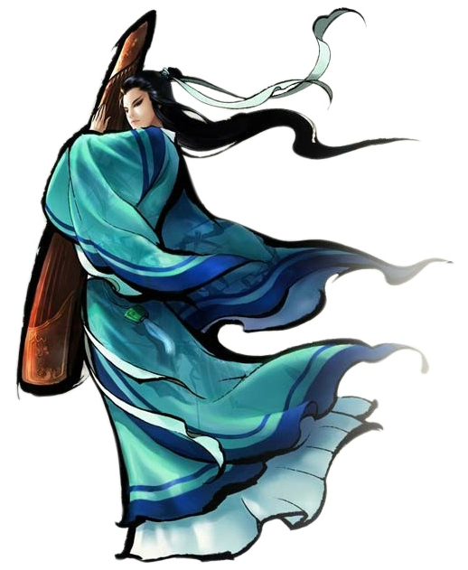
品赏作者
唐朝奇人张若虚
张若虚之“奇”，首先在于他的个性。他在写作上并不勤奋，贪睡是他的爱好。他作诗从不打草稿，总是一气呵成，一字不改。《春江花月夜》就是这样写出来的。这样一个才华横溢的诗人，为何《全唐诗》仅存留他两首作品？其中主要的说法是他的作品没能保留下来。从《春江花月夜》来看，张若虚绝对是“前不见古人，后不见来者”的创作天才，作品无论在艺术性和思想性上，都达到了登峰造极的境界。

Slide 4
张若虚之“奇”，还在于他的作品之“奇”，《春江花月夜》写闺怨，却无半点脂粉气息，给人清新明丽之感。《春江花月夜》是乐府《清商曲·吴声歌》的旧题，陈后主、隋炀帝时代的作者，曾用来写浮艳的宫体诗，时称“宫体”。《乐府诗集》记载，除张若虚的《春江花月夜》外，尚有隋炀帝二首，诸葛颖一首，张子容二首，温庭筠一首，它们脂粉味过浓。张若虚的《春江花月夜》不落窠臼，开创了宫体诗的新写法，将这一旧题改造成长篇七言歌行。
春江潮水连海平，海上明月共潮生。滟滟随波千万里，何处春江无月明！江流宛转绕芳甸，月照花林皆似霰……
全文紧扣“春、江、花、月、夜”这五个题眼，通过江水、月亮、沙滩、原野、枫林、花丛、扁舟、阁楼、镜台、鸿雁、跳跃的鱼、游子、思妇等具体意象，再现了江南春夜的美景，表达的游子与思妇的思慕之情。“愿逐月华流照君”用得十分美妙，在“相望不相闻”的无奈局面下，作者把月光痴想成思妇，跨越时空与游子常伴，感情细腻而淡雅。

Slide 5
修身名句
勤 奋
1．笨鸟先飞早入林，笨人勤学早成材。 ——《省世格言》
赏读：飞得慢的鸟儿提早起飞就会比别的鸟儿早飞入树林，不够聪明的人只要勤奋努力，就可以比别人早成材。
2．黑发不知勤学早，白首方悔读书迟。 ——《劝学》
赏读：年轻的时候不知道抓紧时间勤奋学习，到老了想读书却为时已晚。
3．少年辛苦终身事，莫向光阴惰寸功。 ——杜荀鹤《题弟侄书堂》
赏读：少年时期辛苦学习，将为一生的事业打下基础，切莫有丝毫懒惰，不要浪费了大好年华。

Slide 6
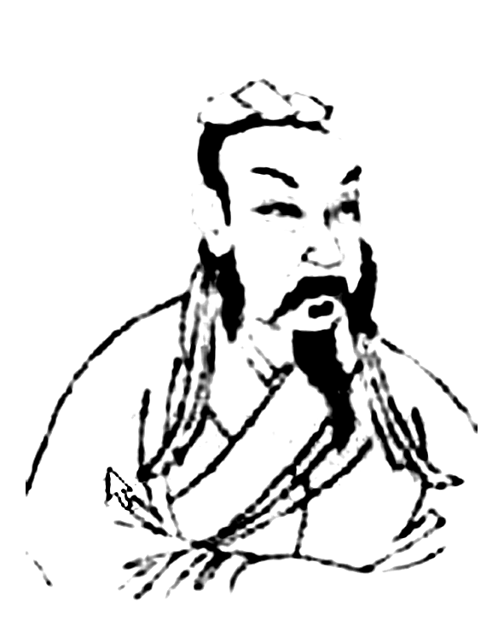
知识卡片
1．作家作品
张若虚(约660—约720)，唐代诗人。扬州(今属江苏)人。曾任兖州兵曹。生卒年、字号均不详。中宗神龙(705—707)年间，与贺知章、贺朝、万齐融、邢巨、包融俱以文词俊秀驰名于京都，与贺知章、张旭、包融并称“吴中四士”。玄宗开元时尚在世。张若虚的诗仅存二首于《全唐诗》中。其中《春江花月夜》是一篇脍炙人口的名作，它沿用陈隋乐府旧题，抒写真挚动人的离情别绪及富有哲理意味的人生感慨，语言清新优美，韵律宛转悠扬，洗去了宫体诗的浓脂艳粉，给人以澄澈空明、清丽自然的感觉。

Slide 7
2．背景简介
《春江花月夜》是乐府旧题，属《清商曲辞》中的《吴声歌曲》。其曲调，或说创自陈后主叔宝，或说创自隋炀帝杨广。据杜佑《通典》记载，武则天长安年间，该曲调尚在流传。郭茂倩《乐府诗集》卷四十七，录有《春江花月夜》数首，其中，杨广两首、诸葛颖一首、张子容两首。张子容两首的写作年月在张若虚此诗之前。杨广等五首诗的内容，大都是敷衍题目而描写景色，或稍涉脂粉；形式则或为五言四句，或为五言六句，体制短小，格局拘束。张若虚作此诗，虽说也是沿循了前人写旧题乐府诗往往敷衍题目的常例，但其内容有所开拓，篇制大为扩展，格调与境界更是远在同题诸作之上。

Slide 8
预习作业
1．字音识记
①扁舟( ) ②滟滟( ) ③衣砧( )
④霰( ) ⑤纤尘( ) ⑥碣石( )
⑦青枫浦( ) ⑧汀( )
piān yàn zhēn
xiàn xiān jié
pǔ tīnɡ

Slide 9
宛转
委婉
纤尘
歼灭
皎白
姣美
江浦
蒲草
徘徊
悱恻
碣石
拜谒

Slide 10
3．词语解释
①江流宛转绕芳甸：_____________________________
②皎皎空中孤月轮：_____________________________
③可怜楼上月徘徊：_____________________________
④愿逐月华流照君：_____________________________
⑤汀上白沙看不见：_____________________________
⑥落月摇情满江树：_____________________________
开满花草的郊野
月光明亮的样子
可爱
追随月光
沙滩
摇荡情思

Slide 11
4．名句默写
①春江潮水连海平，_______________。
②______________，皎皎空中孤月轮。
③______________，江月年年望相似。
④鸿雁长飞光不度，_______________。
⑤______________，碣石潇湘无限路。
⑥不知乘月几人归，_______________。
海上明月共潮生
江天一色无纤尘
人生代代无穷已
鱼龙潜跃水成文
斜月沉沉藏海雾
落月摇情满江树

Slide 12
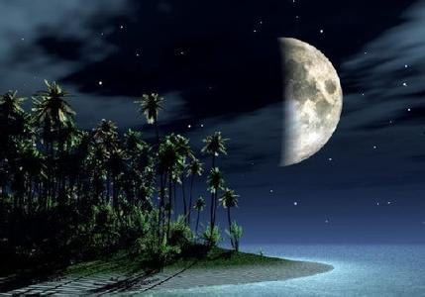
文本助读
这首诗通过对春江花月夜的描绘，讴歌了人间纯洁的爱情，并对人生哲理和宇宙奥秘进行了思考与探索，体现了对生命的热爱以及珍惜自己的青春年华的主题思想。

Slide 13
重点突破
《春江花月夜》，题目共五个字，代表五种事物。你认为作者重点写的是哪一个字？为什么？
提示 《春江花月夜》，题目共五个字，代表五种事物。全诗便扣紧这五个字来写，但又有重点，这就是“月”。春、江、花、夜，都是在月光下展现出来的。全诗以月升起，以月落结。开篇八句点题，将春、江、花、月、夜逐字吐出；最后八句收题，将春、江、花、月、夜逐字抹倒收回。中间由景生情，转情换意，蝉联而下，若断若续，缠绵悱恻，章法灵活而不紊乱。诗情围绕着明月的初升、高悬、西斜、下落的过程而展开。

Slide 14
在月光下的江流、芳甸、花林、飞霜、沙汀、白云、青枫、扁舟、高楼、玉户、闲潭、落花、海雾、江树以及长夜不眠的思妇和漂泊天涯的游子间的相思之情等，交织构成了一幅充满诗情画意的春江月夜图。而在这种神话般迷离优美的艺术气氛中，诗人对大自然美好景物的赞美，对人生、宇宙哲理的探索以及对人间纯真爱情的歌颂都自然地融合在一起。情景交融，收到十分完美的艺术效果。

Slide 15
高考考点链接
“月”之意象
古人对“月”情有独钟。因为古人认为在不同的地方看到的月亮是一样的，因此认为月可以超越空间，正所谓“天涯共此时”。所以无论是浪漫主义的还是现实主义的诗人，无论是婉约派还是豪放派，无论是诗还是词，都喜欢借月抒情。面对同一轮明月，抒发的感情却各不相同：有感叹世事多艰、光阴易逝的，有排解怀才不遇、慨叹宦海沉浮的，更有表达对理想的追求的“俱怀逸兴壮思飞，欲上青天揽明月”。

Slide 16
①表现美好的、纯洁无瑕的感情。李白的《玉阶怨》把月亮引申为晶莹剔透的境界，以自然的纯洁对应人心灵的纯洁。“玉阶生白露，夜久侵罗袜。却下水晶帘，玲珑望秋月。”把月亮作为最美好、最纯洁的象征。
②抒发思乡怀远之情。人们以月圆比喻人的团圆，以月缺比喻人的离别：“月亮”象征思念，包括思念家人、思念故乡。如“何处相思明月楼”“可怜楼上月徘徊”“江潭落月复西斜”等句，有代表性的还有李白的“床前明月光，疑是地上霜。举头望明月，低头思故乡”。

Slide 17
③对人生短暂的悲伤，抒发愁苦之情。在自然界中，月明月阴，月圆月缺与圆满、欠缺等事物异质同构。在古诗中，月是有情绪的，诗人笔下的月便常常与悲欢离合的情感相联系了。曹丕的“明月皎皎照我床，星汉西流夜未央”，谢灵运的“明月照积雪，北风劲且哀”的诗句表现了哀愁的心绪。唐诗中有张继的“月落乌
啼霜满天，江枫渔火对愁眠”的凄清孤苦，还有孟浩然的“风鸣两岸叶，月照一孤舟”的凄恻孤寂。“月”作为愁绪的意象，构思巧妙，笔法空灵，意趣含蕴，获得了不朽的艺术生命和朦胧迷离的艺术氛围。
④展示广阔情怀。古人借月状景，抒写辽阔，比如杜甫的“星垂平野阔，月涌大江流”，孟浩然的“野旷天低树，江清月近人”以及王维的“明月松间照，清泉石上流”。这些咏月的佳句，充满了诗情画意，千百年来脍炙人口，妇孺能诵。

Slide 18
二、赏析“人生代代无穷已，江月年年望相似”一句。
提示 与刘希夷的名句“年年岁岁花相似，岁岁年年人不同”如出一辙，张若虚感叹江月长明而人生短促，个人的生命是短暂易逝的，而人类的存在则是绵延久长的，因之“代代无穷已”的人生就和“年年望相似”的明月得以共存。这是诗人从大自然的美景中感受到的一种欣慰。诗人虽有对人生短暂的感伤，但并不是颓废与绝望，而是缘于对人生的追求与热爱。这里“代”的叠用、“年”的叠用，有一种音节美、韵律美，断而复续，飞丝相接，给人一种清峻雄奇之感。

Slide 19
三、请你结合诗句谈一下《春江花月夜》意境美。
提示 全诗紧扣春、江、花、月、夜的背景来写，诗情随着月轮的升落而起伏曲折。在月的照耀下，江水、沙滩、天空、原野、枫树、花林、飞霜、白云、扁舟、高楼、镜台、砧石、长飞的鸿雁、潜跃的鱼龙、不眠的思妇以及漂泊的游子，组成了完整的诗歌形象，展现出一幅充满人生哲理与生活情趣的画卷。这幅画卷体现出春江花月夜清幽的意境美。
“江畔何人初见月？江月何年初照人？人生代代无穷已，江月年年望相似。不知江月待何人，但见长江送流水。”短短几句诗中，诗人把人类与大自然进行对比，寓深刻的哲理于其中，反映出前人对自然、人生的探求。大自然是永恒的，而人生易变，人不过是宇宙间的一个匆匆过客。

Slide 20
“江水流春去欲尽，江潭落月复西斜。斜月沉沉藏海雾，碣石潇湘无限路。不知乘月几人归，落月摇情满江树。”路迢迢，情无限，何时距离缩成零？唯有缭乱不宁的别绪离情，伴随着残月余辉散落在江边的树林里。此时此景此情，有谁不为之动容？有谁不为之深思？有谁不为之遐想？

Slide 21
高考考点链接
分析“意境”
解读：是指诗人的主观感情和客观事物相互融合而形成的一种艺术境界，是一种情景交融而又虚实相生的艺术境界，是作者的创作与读者的想象共同创造的结果。诗人常通过一系列相关意象的组合，构成具有特定意义的意境。鉴赏意境就要从作者所描绘的风物、景象入手，把握作者贯穿其中的思想感情。
指津：一般提问方式：这首诗营造了一种怎样的意境？
变式提问：这首诗描绘了一幅怎样的画面？表达了诗人怎样的思想感情？
解答分析：这是一种最常见的题型。所谓意境，是指寄托诗人情感的物象(即意象)综合起来构建的让人产生想象的境界。它包括景、情、境三个方面。答题时三方面缺一不可。

Slide 22
答题步骤：①描绘诗中展现的图景画面。考生应抓住诗中的主要景物，用自己的语言再现画面。描述时一要忠实于原诗；二要运用自己的联想和想象加以再创造，语言力求优美。
②概括景物所营造的氛围特点。一般用两个双音节词即可，例如孤寂冷清、恬静优美、雄浑壮阔、萧瑟凄凉等，注意要能准确地体现景物的特点和情调。
③分析作者的思想感情。切忌空洞，要答具体。比如光答“表达了作者感伤的情怀”是不行的，应答出为什么而“感伤”。
应用：请你根据本处的提示，解答[分层训练]中的第12题。

Slide 23
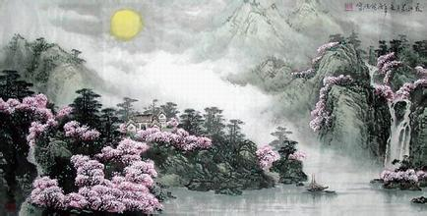
1．阅读延伸
想象张若虚
庄晓明
无疑地，那是扬州历史上最辉煌的一段时光。它不
是人们所熟知的“腰缠十万贯，骑鹤下扬州”的盐商之
都，而是属于云蒸霞蔚、气象万千的初唐，一个刚从混
乱混血中涅槃的民族，正向着世界，向着宇宙，睁开一
双澄明而充满憧憬的眼睛。多少次，我想象着那样一个
美丽的春夜，孤独的诗人，在寂寞的江流声里踱步，徘徊，被一种前不见古人，后不见来者的苍茫壅塞胸怀。突然，从蓊郁的花林那边升起，一片最初的月光击中了他。他感到自己的躯体开始透明，并随着江月一同浮升，一同俯瞰这片广博而温馨的大地，一个波光滟滟的梦幻世界。于是，仿佛江水的自然流泻一般，这样的诗句从他的胸中汩汩而出：

Slide 24
“春江潮水连海平，海上明月共潮生。滟滟随波千万里，何处春江无月明！”何等气象，仅此数句，已足以使一个诗人永生。然而，神明天启的诗句，继续联袂而至，几乎使我们屏住了呼吸：“江畔何人初见月？江月何年初照人？人生代代无穷已，江月年年望相似……”此时，他感到自己易朽的躯体，如同一叶扁舟，被潮水的韵律推涌着，在水天一色的月光里，飘向一个永恒的境界，载着人间的情爱，思念，期待。
在中国文学中，能与西方相抗衡的，惟有诗歌。《春江花月夜》的诞生，于浩瀚的中国诗史，不啻是一个奇迹，那种对时间的从容追问，身心与宇宙俱融为一体的空茫之境，均惟东方所特有。但对于尚兴趣而乏玄思的中国文化传统，《春江花月夜》又同时是一个异数。如果如梁宗岱先生所言，他曾为中国寻找出一首具有宇宙意识的伟大诗篇——《论语》中的“子在川上曰：‘逝者如斯夫，不舍昼夜！’”那么，我认为还应立即补上张若虚的《春江花月夜》，而在纯诗的意义上，后者更是空前绝后的。

Slide 25
然而，在漫长的诗史中，张若虚是寂寞的，即使近于同一流派的李白、苏轼这样的大诗人，也未对这位前辈诗人表示应有的尊敬，甚至未置一词。李白的“青天有月来几时，我今停杯一问之”，苏轼的“明月几时有？把酒问青天”等杰作，无不是从《春江花月夜》胎出。相反，他们对一些二流诗人表现出了异乎寻常的热情，如李白对写下七律《黄鹤楼》的崔颢的叹服，苏轼对婉约缠绵的秦少游的推崇。这不禁使我想到歌德对三流音乐家泽尔特的完全信任，却对伟大的贝多芬视而不见。这是一个颇值得玩味的现象，显然，这几位伟人所推举的对象，都不能对他们的天才提出挑战，动摇他们的位置，他们完全可以以宽容的心态而对之。况且，在喜以诗才炫胜的中国古代，以自己才华的短处，与赞美对象的擅长打个不分胜负，

Slide 26
也是一件令人惬意的事。无论多么伟大的诗人，都首先是具有七情六欲的凡人，可以想象，李、苏初触《春江花月夜》的瞬间，一定会有一种被电流击中的感觉，并发出“既生亮，何生瑜”的叹息。这里，我们必须充分理解“明月”对于中国诗人的特殊意义，在中国诗史中，诗人所咏叹的对象，以明月为最多，亦最佳，明月实际上已成了大自然，或人类所面对的整个宇宙的象征，“明月诗人”已成了中国诗人所向往的桂冠，在这一原则问题上，天才而自负的李、苏当然都是不会拱手的，最合适的选择，自然是沉默。但在历史最终馈赠给人类的这三大“明月诗人”中，李白的明月最雄奇飘逸，苏轼的明月最富于情思，而张若虚的明月则是悬得最高的。他不仅以自己的“孤篇”盖全唐，他甚至已成了一种象征：一个诗人，与他的整个世界的全部努力，就是为了最终成就一首伟大的诗篇。

Slide 27
博尔赫斯在他的一篇精彩随笔《论惠特曼》中曾写道：一直存在着两个惠特曼，一个是由一生枯燥乏味的日子构成的凡俗肉躯，另一个则是由诗歌的天国般的宇宙所提炼出的伟大象征。而后者在本质上，可能更接近真实。这使得我的这篇文章的展开，有了充足的勇气，甚至产生了更大的野心，试图同时从形而下和形而上两方面，勾勒出一个诗歌艺术大师的形象。作为张若虚的同乡，我有资格这样要求自己，并进而索要一本完整的《张若虚诗集》。然而，我们所面临的事实又是如此的令人难以置信，张若虚仅留存下一首孤篇盖全唐的《春江花月夜》，和另一首仅为文史研究者知晓的《代答闺梦还》，这简直是造化弄人。看过《代答闺梦还》的朋友应有这样的感觉，

Slide 28
全诗艳丽工整，欲出宫体之篱，似启温李之风，一般诗人作出此等诗来，应颇可自负了。然而，若站在伟大的《春江花月夜》身边，则不啻天上人间，显得局促，拘谨，没有能够充分地铺展，放开。这里，历史又出了一个谜：为什么这首平淡的诗作，能和《春江花月夜》一道，挂在张若虚的名下？唯一合理的解释，它应是张若虚的少年成名之作，而有机会侥幸流存。如果仔细品味，此诗奏鸣曲式的结构，对时光流逝的怅然咏叹，都是张若虚风格的，并预示了日后的发展。但不论怎么说，此诗只能充当《张若虚诗集》的底座，在这底座与塔尖的《春江花月夜》之间，按常识推断，至少应布满了“海上生明月，天涯共此时”“同来望月人何处，风景依稀似去年”这样风华的诗句。

Slide 29
在“江湖多风波，舟楫恐失坠”的古典时代，诗人作品的散佚，应属正常现象。然而，同为唐朝著名诗人，李白作品散失十之八九，至今仍有九百余首流传，连清心寡淡的山水诗人孟浩然，亦传下了二百余首诗歌，何以张若虚独受此重大打击呢？关于张若虚的生平，《全唐诗》仅有寥寥数语：“张若虚，扬州人，兖州兵曹，与贺知章、张旭、包融号‘吴中四士’。”对于包融，我所知不多，至于贺知章、张旭，当然是历史上赫赫有名的人物，以唐人那特有的饱胀的生命力，蔑视习俗，乖张行为，而名噪一时。张若虚当时能与此辈并提，性格特征、行为举止上，一定有不俗之处，从《春江花月夜》所透露出的气质分析，张若虚应与激情迸飞、外向型的贺、张辈相反，以内倾的沉思、哲人的孤僻而引时人注目。无疑，

Slide 30
这一性格特征，在出版业和传媒均不发达的古代，对诗人并非幸事，遑论李白，即使方正拘谨的杜甫，也会怀揣诗章，壮游天下，四方拜谒，博取诗名，并有助于自己诗篇的流布。因此，许多平庸的诗卷，都能在《全唐诗》中占有醒目的篇幅。而作为伟大的哲学诗人，张若虚的精神世界是自足的，他完全陶醉于向着宇宙，向着时间的发问，倾听着诗行间那迷人的回响。他充分体味着作为一个诗人的无穷乐趣，而他也必然离世俗的世界愈来愈远。尽管，他曾以最初的“文辞俊秀”，如《代答闺梦还》一类的作品名闻当时，但从同代诗人中，竟寻不到一首与他唱和的诗作这一罕见的情形，可论证他彻底的孤独。与王维们的终南捷径相反，他成了一个真正的隐士，完全生活于自己的精神世界。然而，我几乎是以一种愉快的心情，

Slide 31
想象着那样一个“清昼犹自眠，山鸟时一啭”的世外生活：只有当晚风吹拂的时候，诗人才款款醒来，与星辰一同睁开眼睛。水井边洗漱后，他背着手，在属于自己的庭院独自徘徊，伴着缥缈如孤鸿的身影。此时，他的心境是满足的，他已进入中年，已完成了伟大的《春江花月夜》。凉风如水，拂过竹篱，拂动水藻一般的松影，而松隙漏下的银辉，仿佛星空来访的故人的视线，与他交换着鱼儿一般的语言。时间就这样静静地流逝，直至夜凉将他唤醒，才发觉庭院的阶石，已不知何时落下一层霜色，仿佛远行的故人的履痕。于是，他匆匆回到房间，他要攫住这时间偶然漏下的清辉。他案头的文字在闪亮着，在一个又一个的夜晚累积着，它们的亮度，已欲与窗外的星空并高，与时间抗衡——时间开始嫉妒了，它要收回它曾经慷慨馈赠的一切。终于，由于一个偶然事件，极有可能遭遇了《红楼梦》的命运，他孤独的案头默默累积的《张若虚诗集》，悲剧性地散失了。

Slide 32
如同历史上的许多伟大的作家一般，曹雪芹和张若虚都遵从了命运的安排，将自己的身世隐入了宇宙的迷雾，隐入了自己永恒的作品，仿佛曹雪芹、张若虚这两个肉躯的人从未存在过，只是某种宇宙的符号，在某个神奇的时刻，启动了一下嘴唇，又复归于空茫之中。他们之间所不同的是，《红楼梦》一直尾随着影子一般的续书，而《张若虚诗集》的残缺，则无人能续，或不可能有续。能弥补，或正在弥补那一片千古遗憾的，只能是无边无际的月华，和不舍昼夜，浩浩东流的江水的韵律，在这一意义上，张若虚又幸运于所有的古典诗人。
【赏析】 《春江花月夜》无疑是中国诗坛上不可多得的少数顶级作品之一。尽管张若虚留下来的诗篇并不多，尽管他也不是一个在中国诗歌史上卓有名望的大家之一。本文作者似乎是在为他抱不平，也表现了自己对文学、对诗人、对生活、对社会的深刻思考。全文语言简练凝重，颇具文采。

Slide 33
2．写作迁移
【角度】 请模仿《春江花月夜》描写月亮的相关技巧，写一个描写月亮的片段。
【写作示例】
月 光
橙黄的月，橙黄的光，橙黄的光里浮悬着轻轻的霜。清虚的夜空里，我仿佛感觉到了月光的流泻，感觉到了月光的韵律，领悟到人的情感波动与月光波动的相通相融；在这柔和美丽的月光下，只要一凝神一动情，仿佛就能听到低徊优美的《梁祝》曲，看到飘逸如梦的《天鹅湖》……难道这些作品的诞生也经过了月光的孕育？作者的灵感也得到过月光的滋润和浇灌？不然，这些美好的东西怎么会还原在这月光之中？

